Slide 1
Môn học: Kiến trúc Máy tính Chương IV: Ổ cứng máy tính

Slide 2
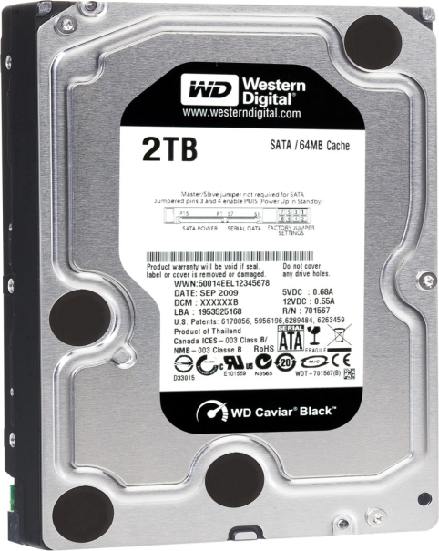
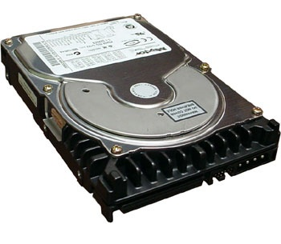
I. Tổng quan ổ cứng HDD
Hard Disk Drive:
Thiết bị lưu trữ phổ biến nhất mà bất kì một máy tính nào cũng có trang bị.
Ưu điểm chính của HDD là nhỏ gọn, tốc độ truy xuất nhanh, dung lượng lưu trữ lớn, thời gian sử dụng bền lâu. (So với trước đây)

Slide 3
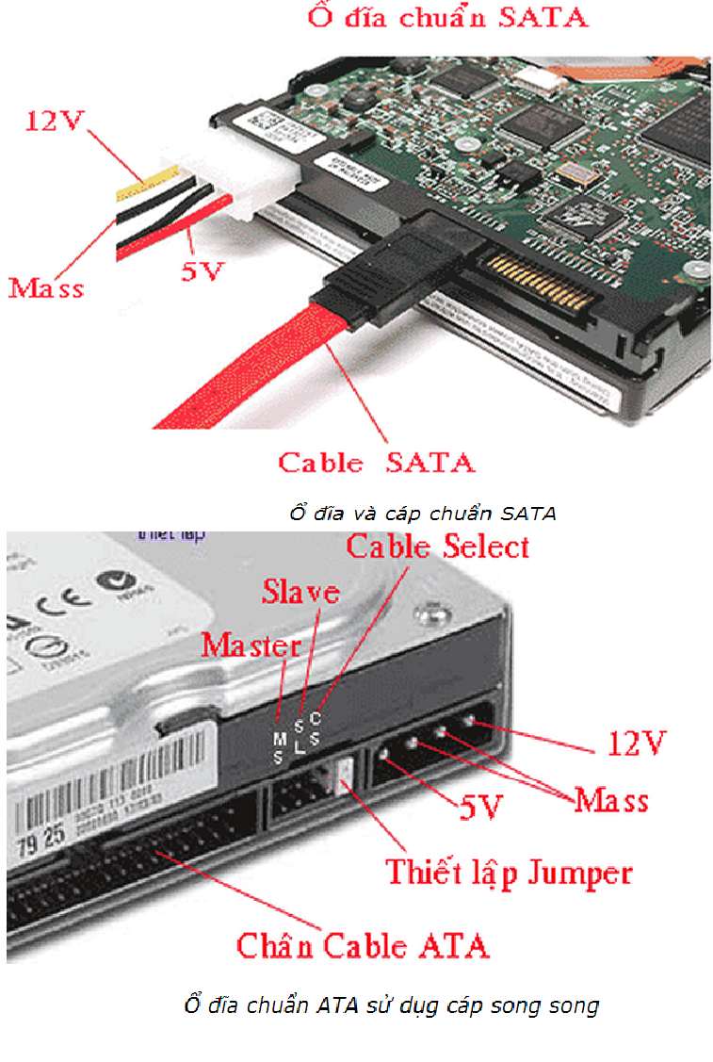
I. Tổng quan ổ cứng HDD
HDD có 2 đầu kết nối cơ bản.
Cổng thứ nhất cho nguồn điện
Cổng thứ hai dành cho trao đổi dữ liệu với máy tính.
Riêng đầu nối thứ hai là "giao diện". Các giao diện phổ biến nhất gồm có ATA và SATA.

Slide 4
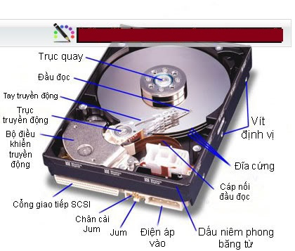
I. Tổng quan ổ cứng HDD
Cấu tạo

Slide 5
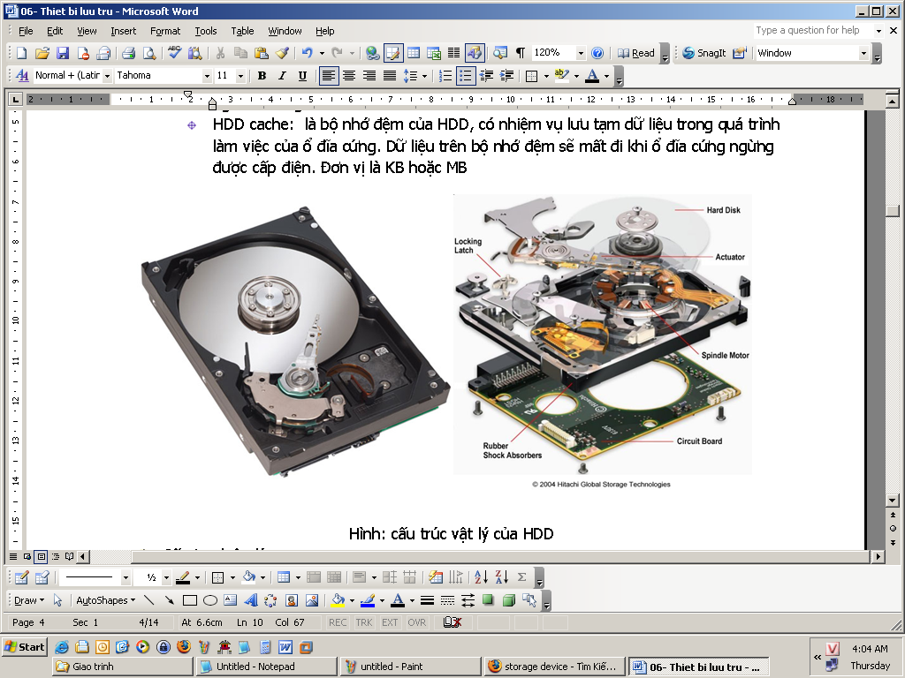
I. Tổng quan ổ cứng HDD
Cấu tạo

Slide 6
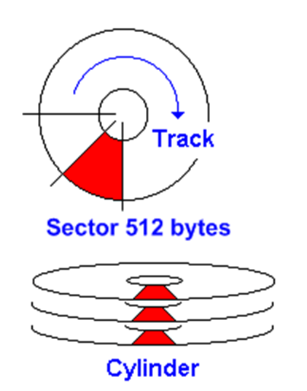
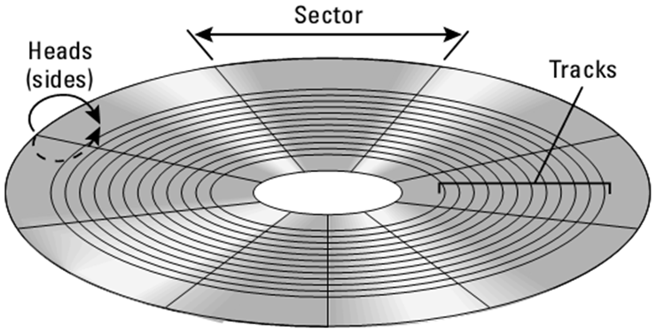
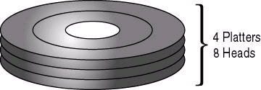
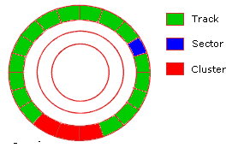
II. CỤM ĐĨA TỪ
Landing Zone: vị trí tạm ngưng của đầu đọc/ ghi.
Track: là những vòng tròn đồng tâm trên mỗi mặt đĩa.
Sector: (cung) là phần tử trên track, mỗi sector có kích thước 512 byte → chứa dữ liệu.
Cylinder: tập hợp những track đồng tâm của tất cả các lá đĩa.
Cluster: tập hợp nhiều sector.

Slide 7
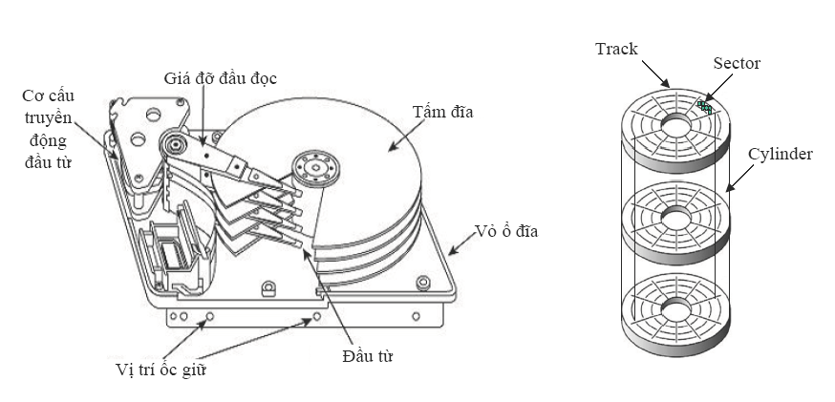
Track, Sector

Slide 8
III. Nguyên Lý Ghi/ Đọc
Sự hoạt động của đĩa cứng cần thực hiện đồng thời hai chuyển động:
Chuyển động quay của các đĩa
Chuyển động của các đầu đọc.
Sự quay của các đĩa từ được thực hiện nhờ các động cơ gắn cùng trục (với tốc độ rất lớn: từ 3600 rpm cho đến 15.000 rpm).
Đĩa cứng quay, cần di chuyển đầu đọc sẽ di chuyển đến các vị trí trên các bề mặt chứa phủ vật liệu từ theo phương bán kính của đĩa.
Notes:
Sự hoạt động của đĩa cứng cần thực hiện đồng thời hai chuyển động: Chuyển động quay của các đĩa và chuyển động của các đầu đọc.
Sự quay của các đĩa từ được thực hiện nhờ các động cơ gắn cùng trục (với tốc độ rất lớn: từ 3600 rpm cho đến 15.000 rpm) chúng thường được quay ổn định tại một tốc độ nhất định theo mỗi loại ổ đĩa cứng.
Khi đĩa cứng quay đều, cần di chuyển đầu đọc sẽ di chuyển đến các vị trí trên các bề mặt chứa phủ vật liệu từ theo phương bán kính của đĩa. Chuyển động này kết hợp với chuyển động quay của đĩa có thể làm đầu đọc/ghi tới bất kỳ vị trí nào trên bề mặt đĩa.
Tại các vị trí cần đọc ghi, đầu đọc/ghi có các bộ cảm biến với điện trường để đọc dữ liệu (và tương ứng: phát ra một điện trường để xoay hướng các hạt từ khi ghi dữ liệu).
Dữ liệu được ghi/đọc đồng thời trên mọi đĩa. Việc thực hiện phân bổ dữ liệu trên các đĩa được thực hiện nhờ các mạch điều khiển trên bo mạch của ổ đĩa cứng.

Slide 9
III. Nguyên Lý Ghi/ Đọc
Tại các vị trí cần đọc ghi, đầu đọc/ghi có các bộ cảm biến với điện trường để đọc dữ liệu.
Dữ liệu được ghi/đọc đồng thời trên mọi đĩa. Việc thực hiện phân bổ dữ liệu trên các đĩa được thực hiện nhờ các mạch điều khiển trên bo mạch của ổ đĩa cứng.
Notes:
Sự hoạt động của đĩa cứng cần thực hiện đồng thời hai chuyển động: Chuyển động quay của các đĩa và chuyển động của các đầu đọc.
Sự quay của các đĩa từ được thực hiện nhờ các động cơ gắn cùng trục (với tốc độ rất lớn: từ 3600 rpm cho đến 15.000 rpm) chúng thường được quay ổn định tại một tốc độ nhất định theo mỗi loại ổ đĩa cứng.
Khi đĩa cứng quay đều, cần di chuyển đầu đọc sẽ di chuyển đến các vị trí trên các bề mặt chứa phủ vật liệu từ theo phương bán kính của đĩa. Chuyển động này kết hợp với chuyển động quay của đĩa có thể làm đầu đọc/ghi tới bất kỳ vị trí nào trên bề mặt đĩa.
Tại các vị trí cần đọc ghi, đầu đọc/ghi có các bộ cảm biến với điện trường để đọc dữ liệu (và tương ứng: phát ra một điện trường để xoay hướng các hạt từ khi ghi dữ liệu).
Dữ liệu được ghi/đọc đồng thời trên mọi đĩa. Việc thực hiện phân bổ dữ liệu trên các đĩa được thực hiện nhờ các mạch điều khiển trên bo mạch của ổ đĩa cứng.

Slide 10
III. Nguyên Lý Ghi/ Đọc
Tốc độ quay của đĩa cứng: rpm (số vòng quay/ một phút).
Các tốc độ quay thông dụng của HDD:
3.600 rpm: Tốc độ của các ổ đĩa cứng đĩa thế hệ trước.
4.200 rpm: máy tính xách tay mức giá trung bình và thấp
5.400 rpm: Thông dụng với các ổ đĩa cứng 3,5; 2,5” cho các máy tính xách tay hiện nay đã chuyển sang tốc độ 5400 rpm để đáp ứng nhu cầu đọc/ghi dữ liệu nhanh hơn.
7.200 rpm: Thông dụng với các ổ đĩa cứng sản xuất trong thời gian hiện nay
10.000 rpm, 15.000 rpm: Thường sử dụng cho các ổ đĩa cứng trong các máy tính cá nhân cao cấp, máy trạm và các máy chủ có sử dụng giao tiếp SCSI.

Slide 11

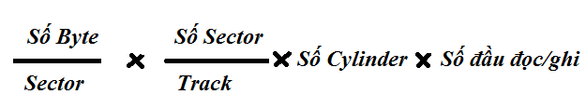
III. Nguyên Lý Ghi/ Đọc
Dung lượng ổ đĩa cứng
(Disk capacity) được tính bằng:
Và các đơn vị dung lượng
cơ bản thông thường:
byte, kB MB, GB, TB.

Slide 12

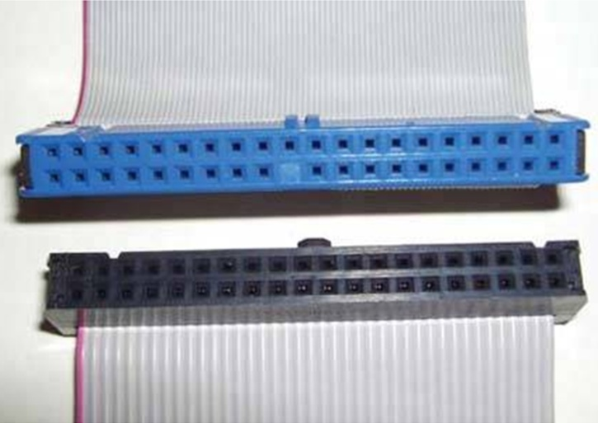
III. Các chuẩn Giao Tiếp HDD
Chức năng: truyền dữ liệu cho CPU xử lý thông qua các chuẩn giao tiếp như: PATA (Parallel ATA), ATA, SATA, SCSI…
IDE (Intergrated Device Electronic): chuẩn kết nối giữa HDD - mainboard → đầu kết nối IDE có 40 chân. Cáp kết nối có 40/ 80 sợi, mỗi cáp cho phép kết nối 2 thiết bị chuẩn ATA/ Parallel ATA (Advanced Technology Attachment).
Các thế hệ: ATA1, ATA2, ATA3, ATA4, ATA5, ATA6, ATA7…

Slide 13
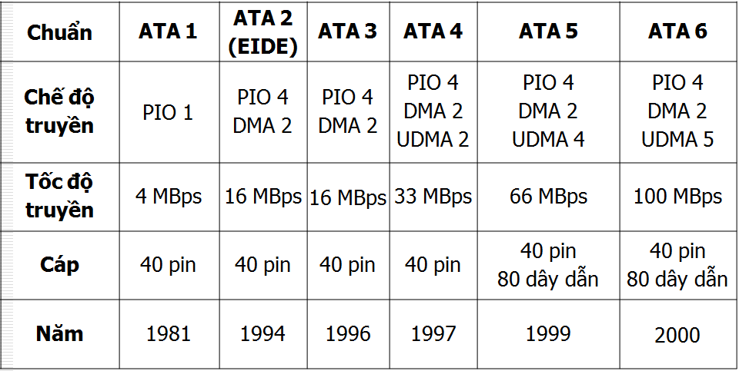
Các thế hệ ATA
ATA 7: hỗ trợ tốc độ 133 MBps. Đây là chuẩn thông dụng hiện nay trên các ổ cứng dùng cổng kết nối IDE

Slide 14
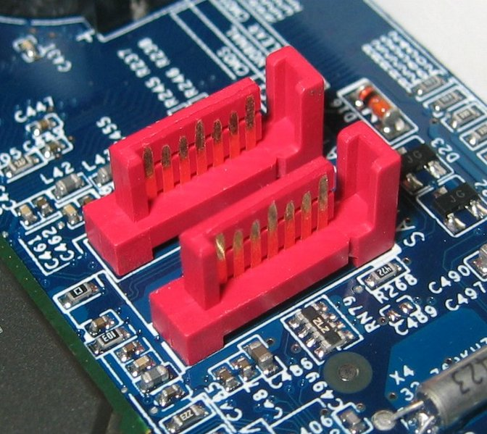
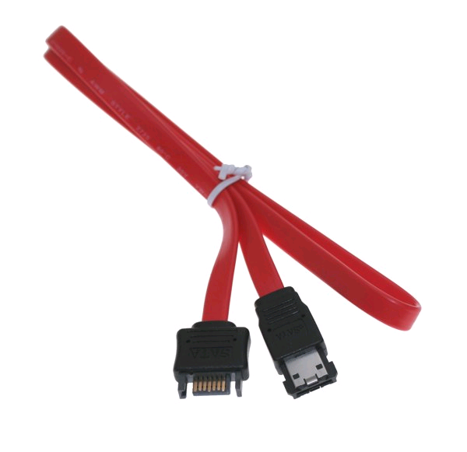
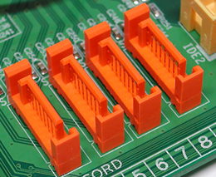
Chuẩn giao tiếp SATA
2. SATA (Serial ATA): chuẩn giao tiếp mới, mỗi dây cáp chỉ kết nối 1 thiết bị. Chuẩn SATA không có khái niệm “Master” & “Slave”.
Tốc độ: SATA 1 → 150 MBps, SATA 2 → 300MBps.

Slide 15
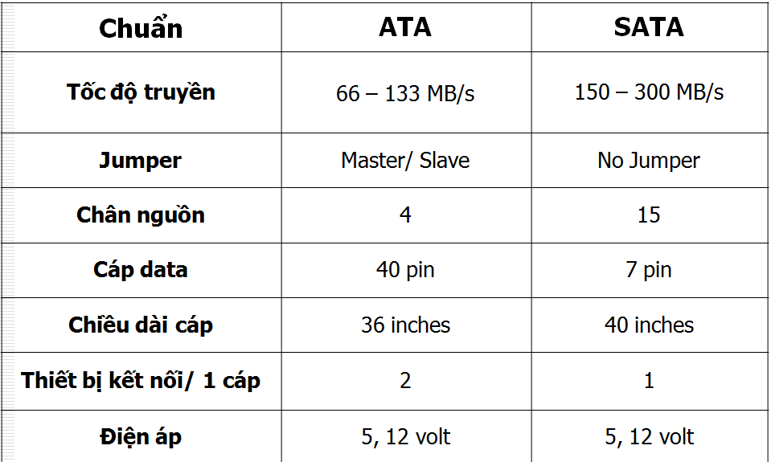
Bảng so sánh chuẩn ATA - SATA

Slide 16
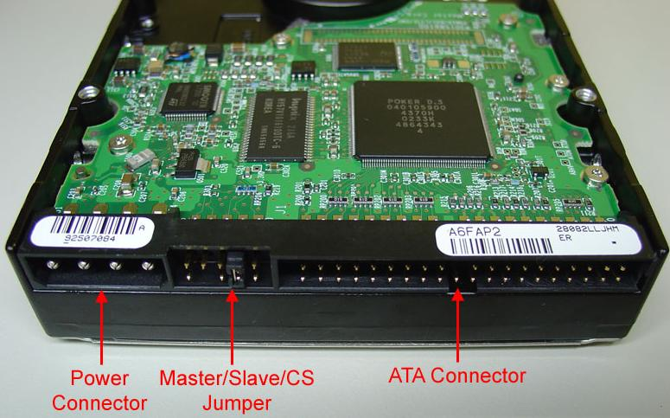
Đầu nối chuẩn ATA

Slide 17
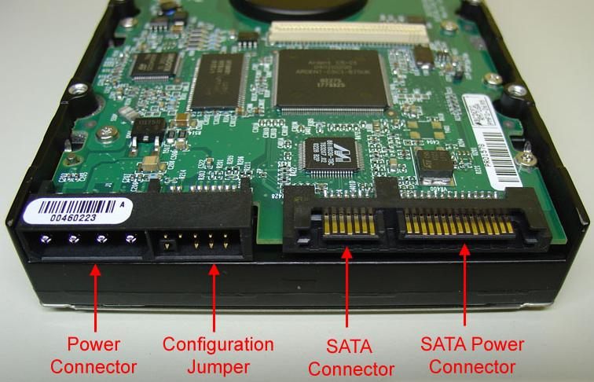
Đầu nối chuẩn SATA

Slide 18
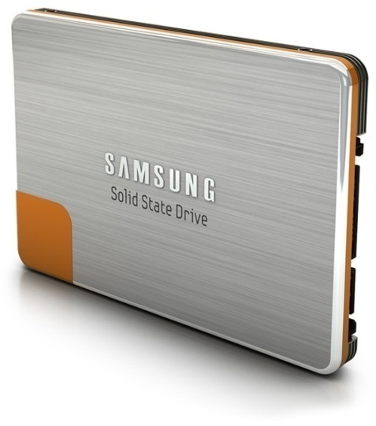
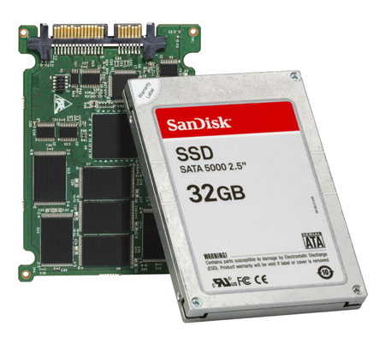
IV. TỔNG QUAN VỀ SSD
SSD (Solid-State Drive) là một thiết bị lưu trữ dữ liệu tương tự như ổ cứng nhưng chúng không có các cơ cấu cơ khí truyền động.
SSD thường sử dụng các loại bộ nhớ SRAM hoặc DRAM để lưu trữ dữ liệu nhưng lại không bị mất dữ liệu khi ngừng cấp điện (còn gọi là thiết bị nhớ kiểu: non-volatile), SSD là ổ cứng hoàn toàn dựa trên bộ nhớ flash NAND.
=> SSD có độ bền cao khi di chuyển, tiết kiệm điện, nhẹ, nhỏ gọn và tốc độ làm việc nhanh hơn ổ cứng thông thường rất nhiều.

Slide 19
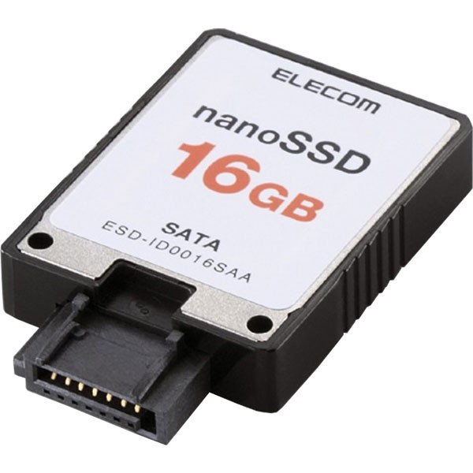
Thuật toán ghi đĩa SSD
Thuật toán wear-leveling dùng để ghi đều dữ liệu lên các ô cell flash của ổ đĩa SSD
=> Tối ưu hóa độ bền và năng suất, với những thuật toán wear-leveling mới nhất thì trình điều khiển có thể tự động cân bằng giữa các chip nhớ để giữ cho tuổi thọ ổ SSD không bị giảm.

Slide 20
V. So sánh giữa HDD và SSD
Tốc độ:
SSD có tốc độ đọc/ghi dữ liệu vượt trội so với HDD do cách thức hoạt động của chip nhớ tốt hơn nhiều so với đĩa từ (đạt đến gần 500 MB/s) và đôi khi vượt cả mức SATA 3 (6Gbps).
Trong khi chip nhớ khởi động lên là có thể làm việc ngay thì đĩa từ còn cần thời gian để động cơ quay đạt được đúng tốc độ.
Notes:
Tốc độ:
Trong khi các ổ cứng HDD đang phải ì ạch chạy với tốc độ quay 5400 rpm, 7200 rpm với khả năng đọc/ghi dữ liệu ở mức SATA 2 nghĩa là hơn 200 MB/s thì SSD có tốc độ đọc/ghi dữ liệu vượt trội so với HDD do cách thức hoạt động của chip nhớ tốt hơn nhiều so với đĩa từ (đạt đến gần 500 MB/s) và đôi khi vượt cả mức SATA 3 (6Gbps). Trong khi chip nhớ khởi động lên là có thể làm việc ngay thì đĩa từ còn cần thời gian để động cơ quay đạt được đúng tốc độ.

Slide 21
VI. So sánh giữa HDD và SSD
An toàn dữ liệu, độ bền và kích cỡ :
SSD không có bộ phận chuyển động – cơ học, tất cả dữ liệu được lưu trữ bên trong các chip nhớ
SSD có thể lưu trữ được trong môi trường khắc nghiệt với nhiệt độ từ - 60oC đến + 95oC.
SSD cũng được sản xuất theo hai kích cỡ tiêu chuẩn là 2.5 inch dùng cho máy tính xách tay (laptop) và 3.5 inch dùng cho máy tính để bàn (desktop). Song, kích thước và trọng lượng của ổ SSD nhẹ hơn so với ổ HDD nên sẽ phù hợp với các máy tính có kích cỡ nhỏ gọn.
Notes:
SSD không có bộ phận chuyển động – cơ học, tất cả dữ liệu được lưu trữ bên trong các chip nhớ, dữ liệu có thể tải (load) đồng loạt ở nhiều chip nhớ khác nhau cùng một lúc cùng với việc chống sốc và chịu lực tốt, đặc biệt ổ SSD còn có thể lưu trữ được trong môi trường khắc nghiệt với nhiệt độ từ - 60oC đến + 95oC.
Tương tự như các ổ cứng HDD truyền thống, ổ cứng SSD cũng được sản xuất theo hai kích cỡ tiêu chuẩn là 2.5 inch dùng cho máy tính xách tay (laptop) và 3.5 inch dùng cho máy tính để bàn (desktop). Song, kích thước và trọng lượng của ổ SSD nhẹ hơn so với ổ HDD nên sẽ phù hợp với các máy tính có kích cỡ nhỏ gọn.

Slide 22
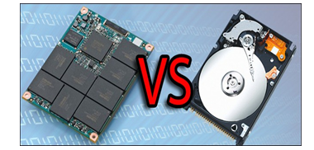
So sánh giữa HDD và SSD
Các chip nhớ flash thông thường có thể ghi/xóa 300.000 lần và với loại chip nhớ flash tốt nhất tuổi thọ lên đến 1.000.000 lần ghi/xóa. Một ổ cứng SSD có thể sử dụng tốt trong nhiều năm nhưng còn phụ thuộc vào dung lượng đĩa.
HDD_ một thiết bị cơ điện tử, phần cơ qua năm tháng vận hành sẽ mòn dần và dẫn đến sự cố. Thời gian làm việc tối ưu đối với ổ cứng HDD là khoảng 4 năm.

Slide 23
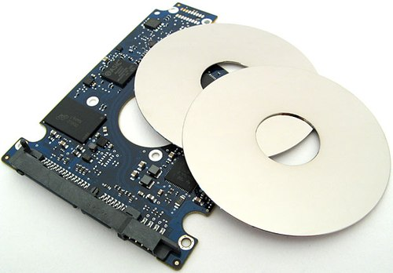
VII. Ổ Cứng Lai (HHD)
Ổ cứng lai (HHD) hybrid hard drive
kết hợp những ưu điểm
của SSD lẫn HDD

Slide 24
VII. Ổ Cứng Lai (HHD)
Ổ cứng lai (hybrid hard disk drive) là các ổ đĩa cứng thông thường được gắn thêm các phần bộ nhớ flash trên bo mạch của ổ đĩa cứng.
Cụm bộ nhớ này hoạt động khác với cơ chế làm việc của bộ nhớ đệm (cache) của ổ đĩa cứng: Dữ liệu chứa trên chúng không bị mất đi khi mất điện.

Slide 25
VII. Ổ Cứng Lai (HHD)
Trong quá trình làm việc của ổ cứng lai, vai trò của phần bộ nhớ flash như sau:
Lưu trữ trung gian dữ liệu trước khi ghi vào đĩa cứng
giúp sự vận hành của ổ đĩa cứng tối hiệu quả
tiết kiệm điện năng hơn nhờ việc không phải thường xuyên hoạt động.
Giúp tăng tốc độ giao tiếp với máy tính
Giúp hệ điều hành khởi động nhanh hơn nhờ việc lưu các tập tin khởi động của hệ thống lên vùng bộ nhớ flash.
Kết hợp với bộ nhớ đệm của ổ cứng tạo thành 1 hệ thống hoạt động hiệu quả.

Slide 26
VII. Kết luận
Với nhiều ưu điểm và tính năng vượt trội hơn ổ cứng HDD, ổ cứng SSD vì thế cũng đắt tiền hơn nhiều so với ổ cứng HDD truyền thống.
Tuy nhiên, trong vòng một năm trở lại đây, giá của SSD đã giảm từ 20% ~ 30% so với giá năm trước => cho thấy khoảng cách giữa HDD và SSD ngày càng được thu hẹp và người tiêu dùng sẽ sớm được sở hữu sản phẩm công nghệ mới với mức giá phù hợp hơn.
Notes:
Với nhiều ưu điểm và tính năng vượt trội hơn ổ cứng HDD, ổ cứng SSD vì thế cũng đắt tiền hơn nhiều so với ổ cứng HDD truyền thống.
Tuy nhiên, trong vòng một năm trở lại đây, giá của SSD đã giảm từ 20% ~ 30% so với giá năm trước (Ví dụ: ổ SSD Intel 330 trước đây có giá 3,2 triệu đồng nay còn 2,6 triệu đồng (giảm 20%); Kingston SV300S37A còn 2,29 triệu đồng, OCZ Agility còn 2,45 triệu đồng…) cho thấy khoảng cách giữa HDD và SSD ngày càng được thu hẹp và người tiêu dùng sẽ sớm được sở hữu sản phẩm công nghệ mới với mức giá phù hợp hơn.

